Slide 1
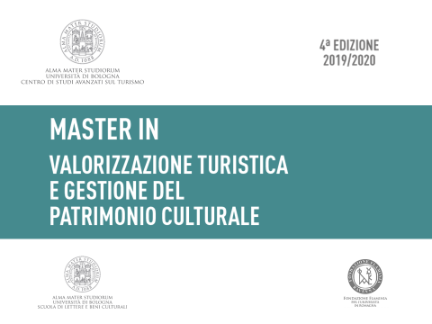

Slide 2
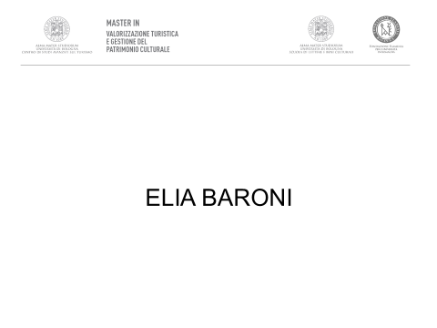

Slide 3
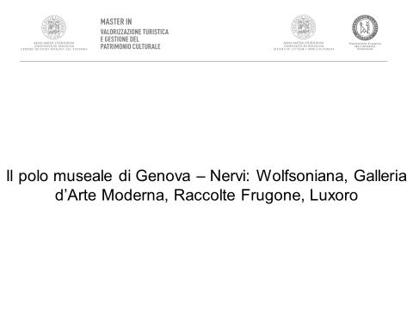

Slide 4

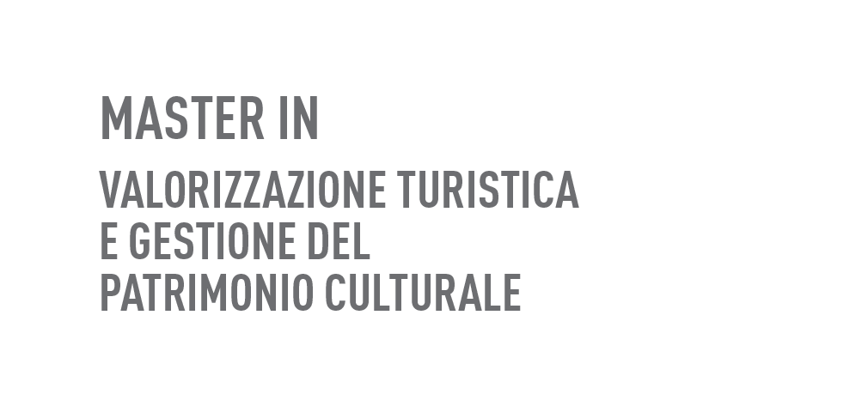


Indice
Premessa
Storia del territorio e del turismo (Genova e Nervi)
Musei di Nervi
Wolfsoniana – Nervi
SWOT Wolfsoniana – Nervi
Proposte di valorizzazione
Stage

Slide 5

Premessa
Convenzione di Faro (2005) → Comunità d’eredità
Definizione Museo – XXI secolo (ICOM)
Il museo è un’istituzione permanente, senza scopo di lucro, al servizio della società, e del suo sviluppo, aperta al pubblico, che effettua ricerche sulle testimonianze materiali ed immateriali dell’uomo e del suo ambiente, le acquisisce, le conserva, e le comunica e specificatamente le espone per scopi di studio, educazione e diletto → Hans Belting (Estetica relazionale); John Kinard (Museo di Quartiere), Duncan F. Cameron (museologi statunitensi, Anni Settanta), Rapporto Brundtland – Our common future (1987), The Earth Summit (Rio de Janeiro, 1992)

Slide 6
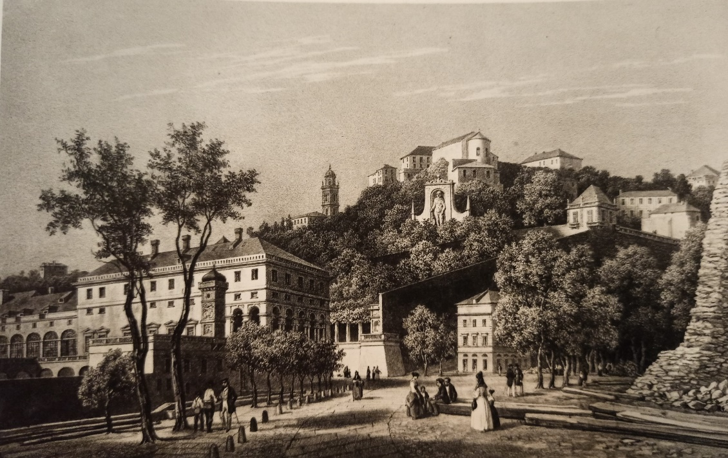
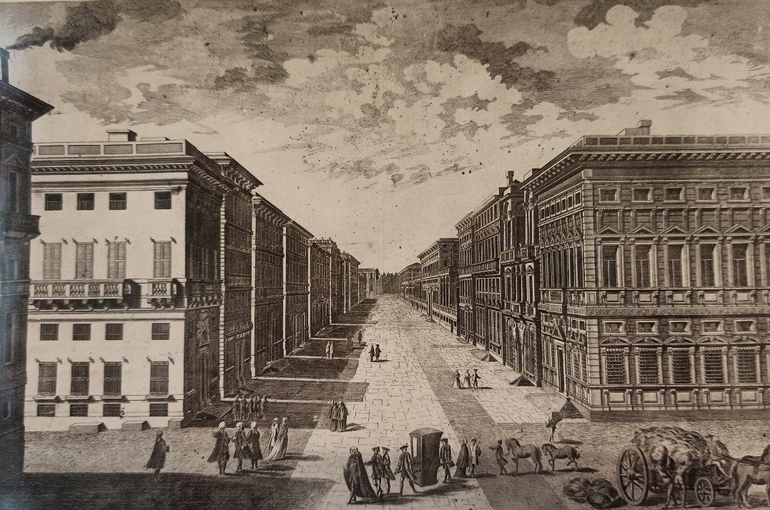
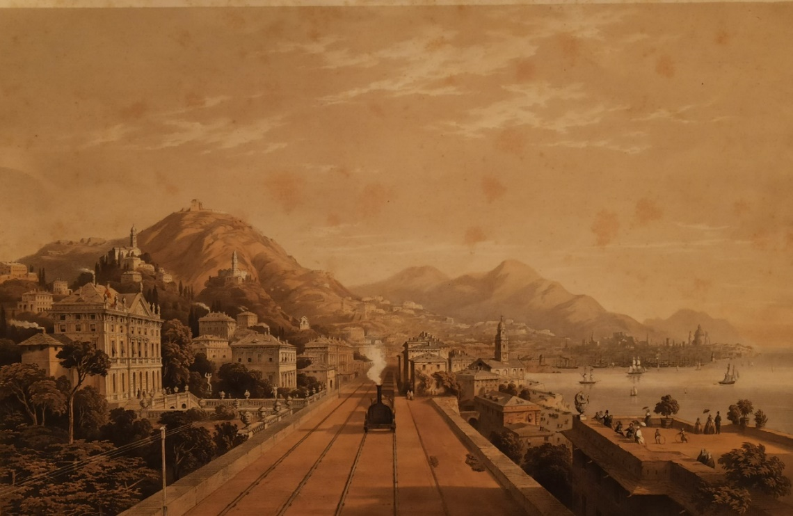
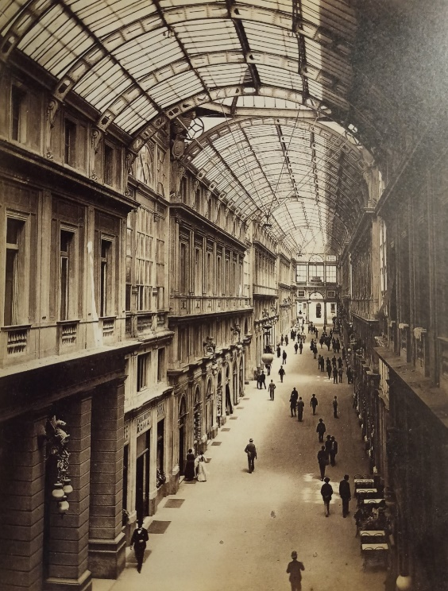
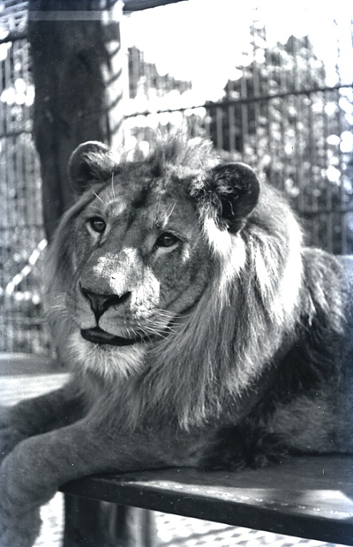
Storia del territorio e del turismo (Genova e Nervi)

Slide 7
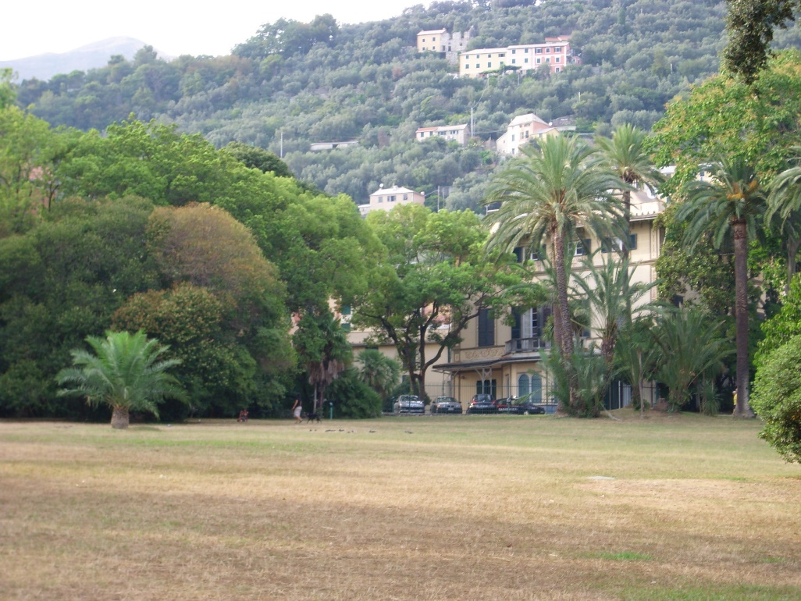
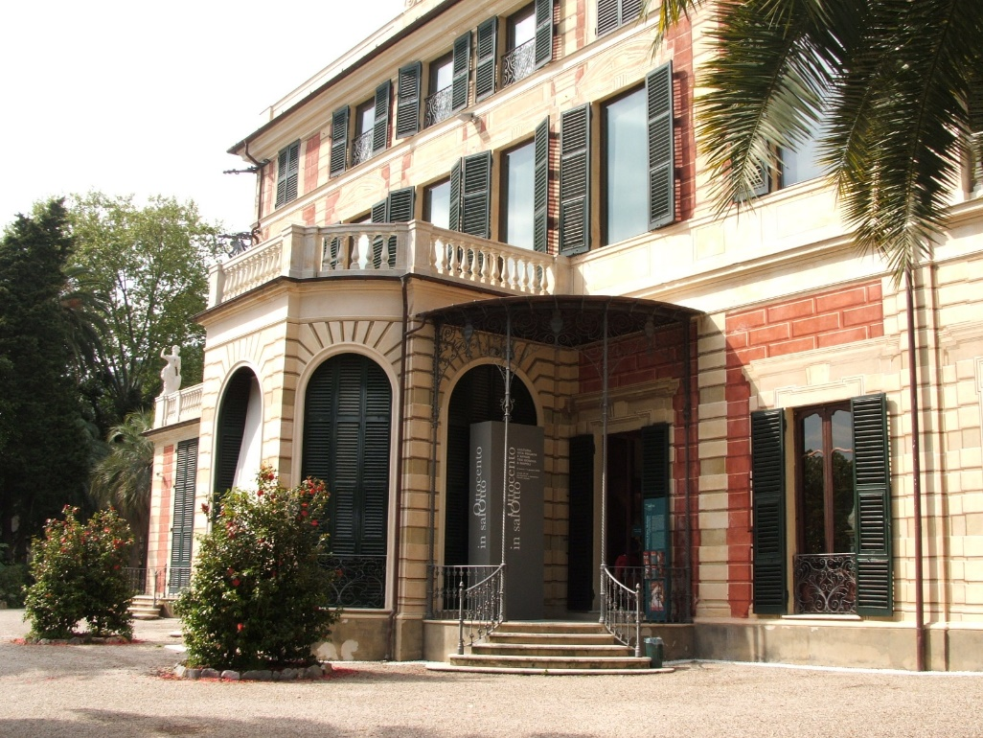
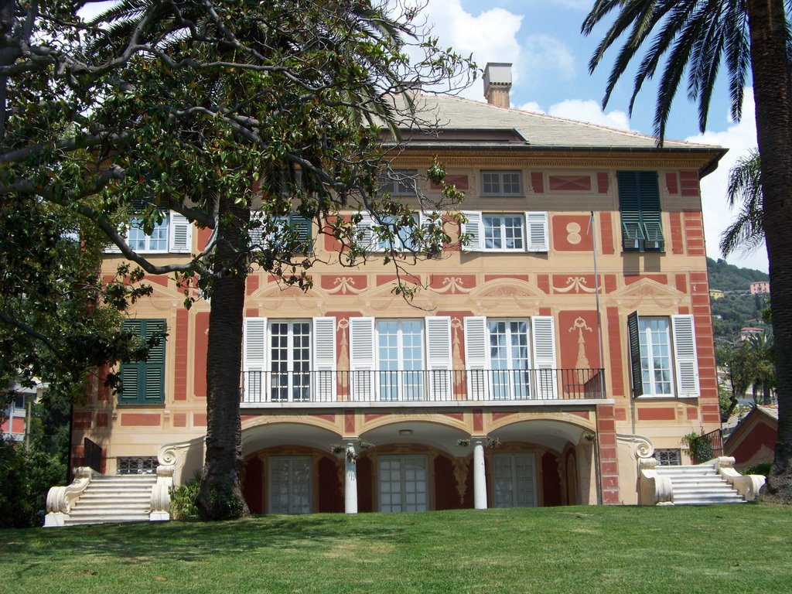
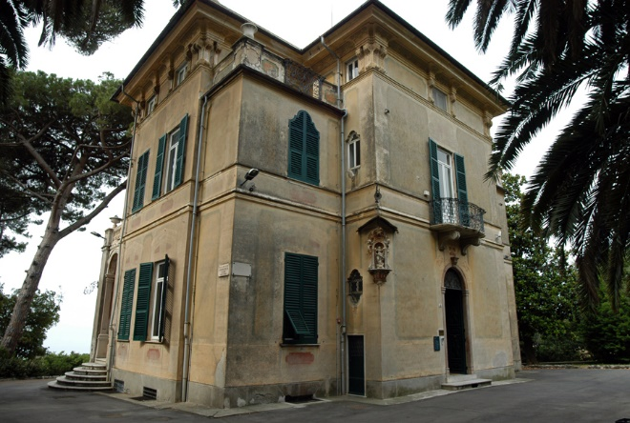
Musei di Nervi

Slide 8
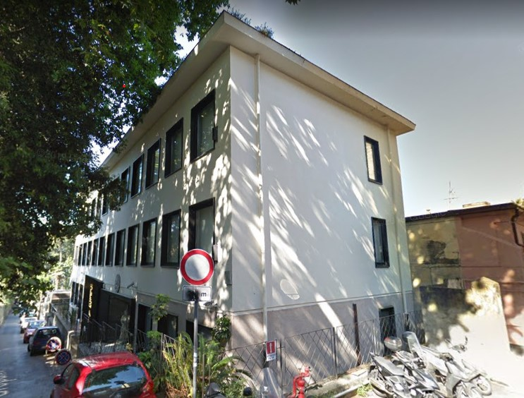
Wolfsoniana - Nervi

Slide 9
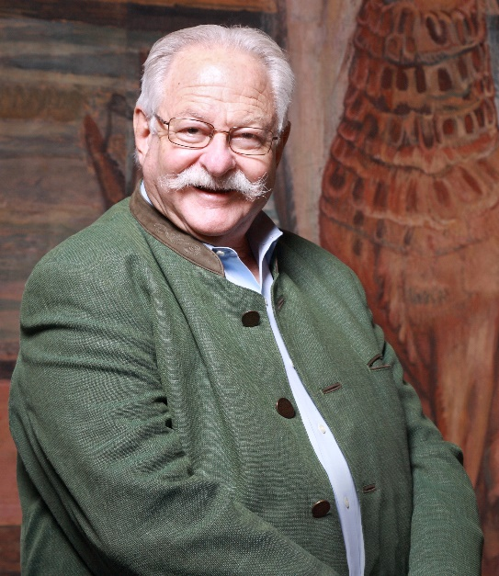
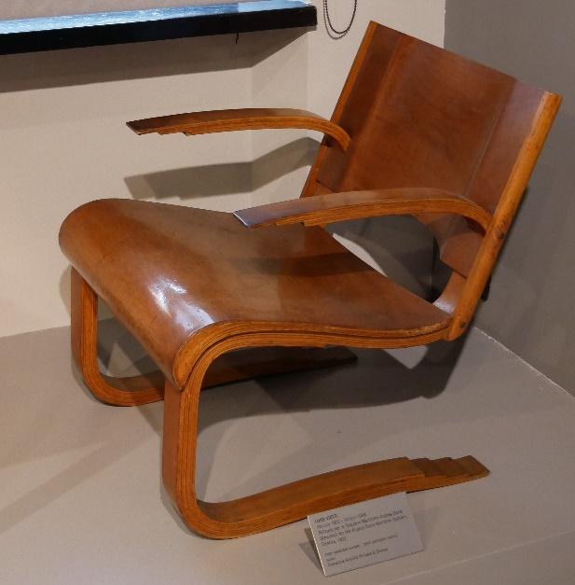
SWOT Wolfsoniana - Nervi
Punti di forza: Collezione d’Arti Applicate, Decorative, Propaganda XIX – XX secolo, Mitchell Wolfson Jr., attività scolastiche ed extrascolastiche, legame opere – territorio (Identità locale)
Punti di debolezza: posizione nascosta, scarsa conoscenza dell’istituzione, frequentazione esigua, distanza dal centro storico, budget ridotto, mancanza Wi – fi, sito web, mancanza dialogo con territorio e coinvolgimento comunità locale (stakeholders locali).

Slide 10
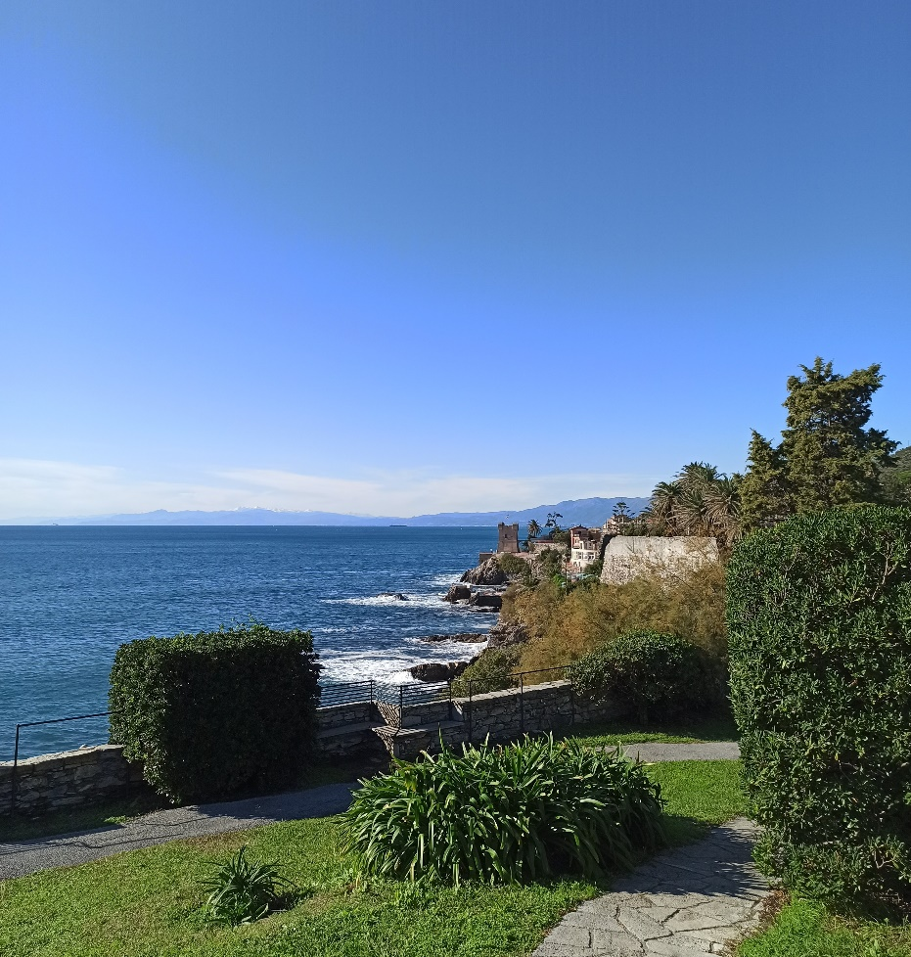
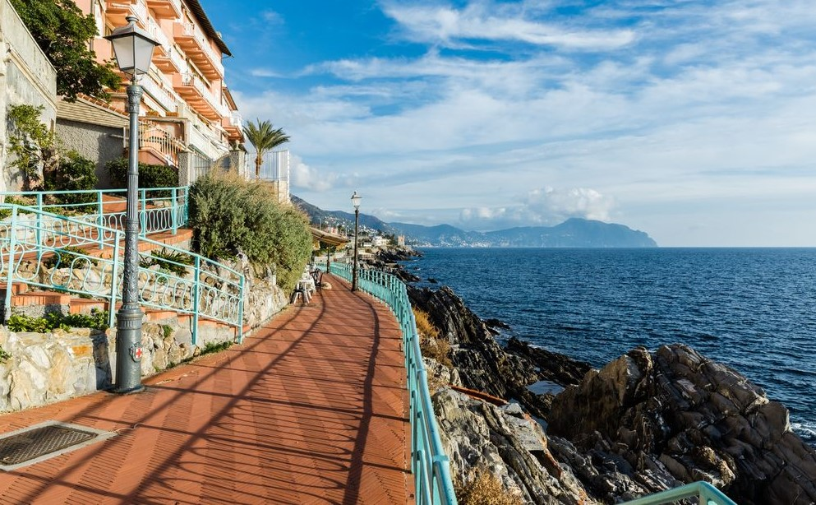
Minacce: concorrenza parco, mare e passeggiata limitrofi. Segnaletica poco efficace. Difficoltà uso parco. Diverse realtà amministrative da coinvolgere. Concorrenza culturale del centro storico di Genova. Mancanza identità Nervi (Territorio e popolazione). Scarsi investimenti sul territorio (Contingenze).

Slide 11
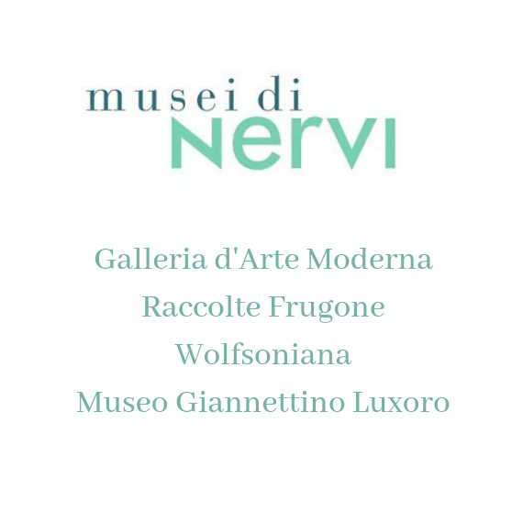
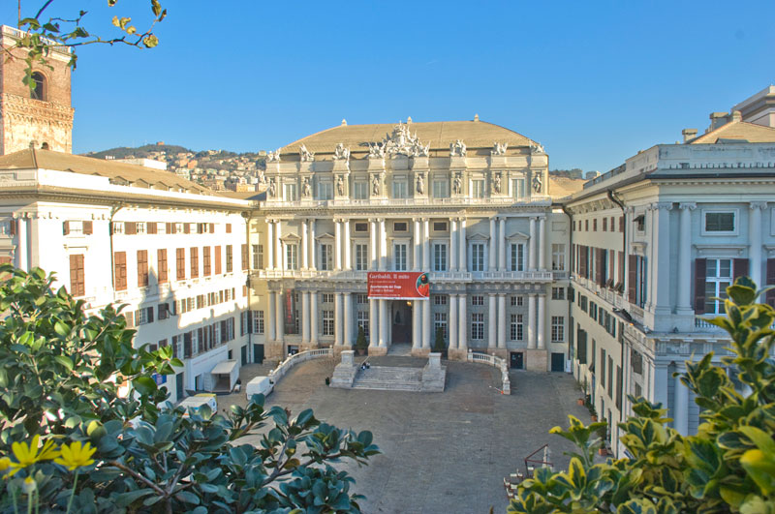

Opportunità: rilancio visibilità culturale Nervi online (Facebook e Instagram). Palazzo Ducale. Paesaggio e storia Nervi. Coinvolgimento social utenti – visitatori. Rolli days. Alternanza scuola – lavoro. Attività e progetti scolastici ed extrascolastiche (pubblico personalizzato), artisti. Alter Eco Interreg mediterranean (Arte e Natura, Profumi dell’arte, SPORTicciolo).
Obiettivo: studio storia territorio e turismo locali (Genova e Nervi), contribuzione comunicazione Social (Facebook), contenuti pagina web (Informazioni, catalogo online), sondaggio.

Slide 12





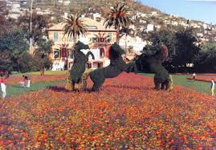

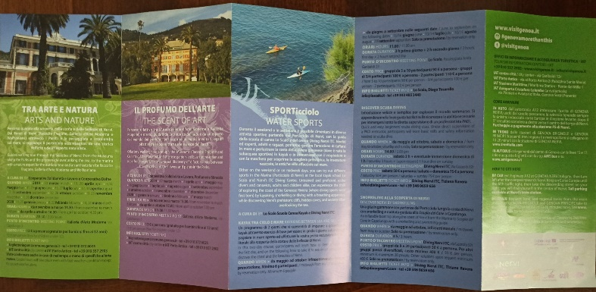
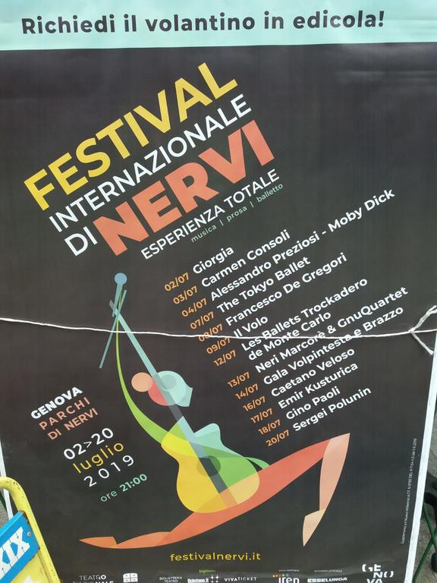

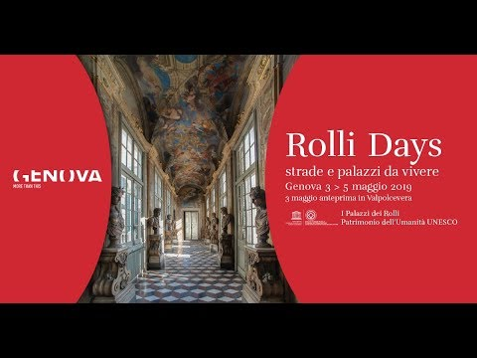
Proposte di Valorizzazione
SCUOLE

Slide 13
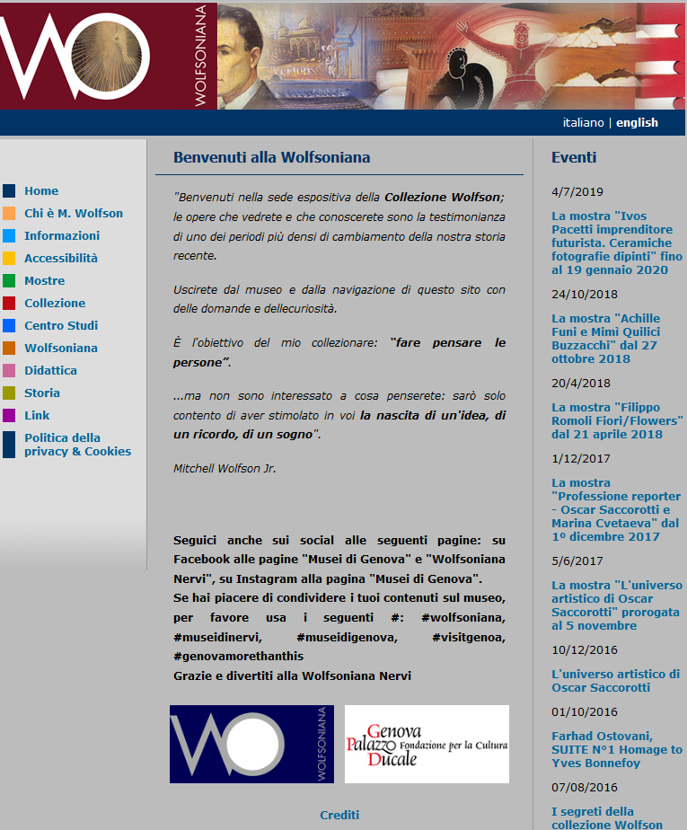
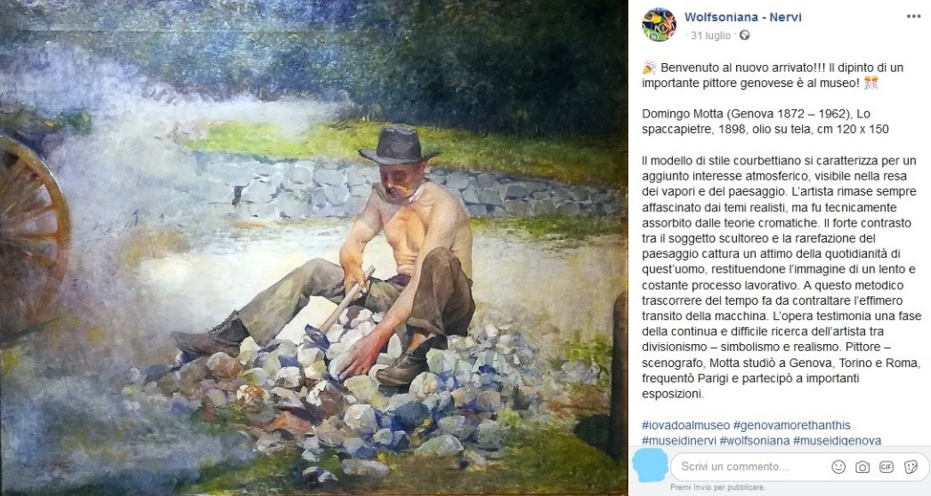
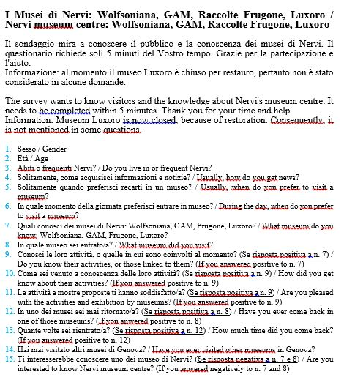
Stage
Post Facebook
Sito Web
Catalogo online
Sondaggio

Slide 14
Considerazioni in base al sondaggio (55 risposte)

Slide 15
GRAZIE DELL’ATTENZIONE

